Slide 1

Sistema de Reserva de Veículos

Slide 2
Sumário Executivo
Escopo do Projeto
Organograma do Projeto
Papéis e Responsabilidades
Plano de Comunicação
Principais Marcos (Previstos)
Reuniões Gerenciais
Próximos Passos
25/03/2014

Slide 3
Escopo do Projeto
Sistema Online para Reserva de Veículos;
Cadastro de Servidores;
Cadastro de Veículos;
Permitir que Servidores façam reservas de veículos;
Controle da prestação de contas;
25/03/2014

Slide 4
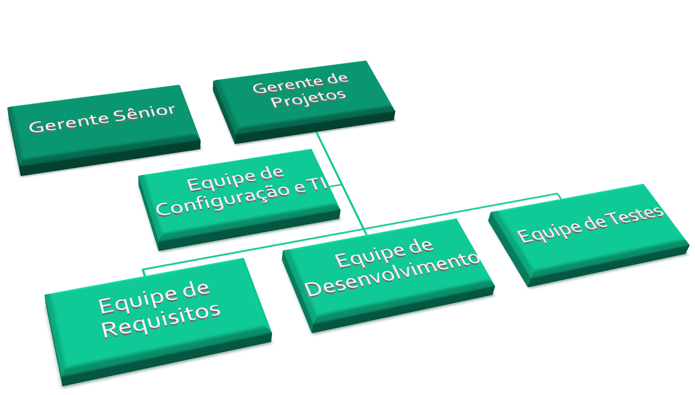
Organograma do Projeto
25/03/2014

Slide 5
Papéis e Responsabilidades
Atribuição | Responsáveis
Aprovar o encerramento de cada iteração do projeto | Gerentes e Cliente.
Solicitar mudanças de escopo | Cliente.
Autorizar mudanças de escopo | Cliente.
Homologar o projeto | Cliente.
Assinar o Termo de Aceite do Projeto | Gerentes e Cliente.
25/03/2014

Slide 6
Plano de Comunicação
Assunto | Origem | Destino | Conhecimento
Convocações de Reunião | Gerente Sênior | Cliente | Gerente do Projeto
Pautas/Atas de Reunião | Gerente Sênior | Cliente e Equipe de Projeto | Gerente do Projeto
Relatório de Progresso do Projeto | Gerente do Projeto | Gerente Sênior e Equipe de Projeto | -
Solicitações de Alteração de Escopo (Requisitos) | Cliente | Gerente Sênior | Gerente de Projeto
Solicitações de Alteração de Escopo (Trabalho da Iteração) | Gerente de Projeto | Equipe de Projeto | Gerente Sênior
25/03/2014

Slide 7
Principais Marcos (Previstos)
Início do Projeto
  16/03/2014
Entrega Parcial do Software
  06/05/2014
Entrega Parcial do Software
  30/05/2014
Entrega Final do Projeto
  20/06/2014
25/03/2014

Slide 8
Reuniões Gerenciais
Entre duas a quatro semanas.
Pautas:
    Coleta de requisitos, prazos, atividades entregues, escopo, pendências...
Participantes
  Cliente
  DAP/ IFRS
  Sponsor
    Gerente Sênior
  Fornecedor
    Gerente de Projeto
    Equipe do Projeto
Local: IFRS/ Campus Restinga.
25/03/2014

Slide 9
Próximos Passos...
Refinamento do planejamento do projeto;
Levantamento de requisitos para desenvolvimento das primeiras funcionalidades.
25/03/2014

Slide 10
Dúvidas, Críticas ou Sugestões?
Muito obrigado pela atenção.
25/03/2014

